Slide 1
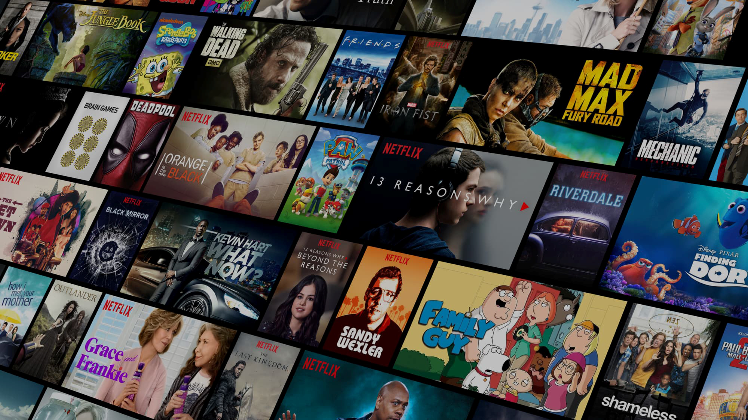

TRƯỜNG ĐẠI HỌC TRÀ VINH
BỘ MÔN CÔNG NGHỆ THÔNG TIN
BÁO CÁO ĐỒ ÁN
CHỦ ĐỀ :
XÂY DỰNG WEBSITE BOOKING VÉ XEM PHIM

Slide 2

NHÓM
GVHD
ĐỀ TÀI: ĐIỀU KHIỂN HỆ THỐNG NHÀ THÔNG MINH(SMART HOME)
ĐỀ TÀI: WEBSITE BOOKING VÉ XEM PHIM
THÀNH VIÊN
GIẢNG VIÊN
KIỀU CHÍ NGUYỆN MSSV 110121275

Slide 3
NHÓM
GVHD
ĐỀ TÀI: WEBSITE BOOKING VÉ XEM PHIM
THÀHH VIÊN
GIẢNG VIÊN
KHOA CÔNG NGHỆ THÔNG TIN
Ths. Trịnh Quốc Việt

Slide 4

Lý do chọn đề tài
Dự án website đặt vé xem phim trực tuyến là cơ hội lớn nhờ nhu cầu cao và thị trường tiềm năng trong ngành giải trí. Sự phát triển công nghệ và thói quen tiêu dùng trực tuyến thúc đẩy xu hướng này. Đây là dịp áp dụng các kỹ thuật lập trình web hiện đại (backend, frontend, API), cạnh tranh và sáng tạo để cải thiện trải nghiệm người dùng, tích hợp thông tin phim, lịch chiếu và ưu đãi. Ngoài ra, dự án giúp hiểu sâu hơn về ngành công nghiệp giải trí, mở rộng mạng lưới đối tác, và nâng cao trải nghiệm khách hàng qua sự tiện lợi, linh hoạt, và tự động hóa.
Mục tiêu của đề tài
- Tạo ra một nền tảng tiện lợi cho người dung
- Tăng tính hiệu quả và giảm thiểu lỗi thủ công
- Phát triển dữ liệu và phân tích hành vi người dùng
- Hỗ trợ các chiến lược marketing và khuyến mãi

Slide 5
NỘI DUNG BÁO CÁO
Sơ đồ phân cấp chức năng
Mô hình dữ liệu mức khung cảnh
Kết luận và hướng phát triển
Tổng quan lý thuyết
Demo Website

Slide 6
TỔNG QUAN LÝ THUYẾT
CÔNG NGHỆ SỬ DỤNG:
C#
SQL SEVER
BOOTSTRAP 5

Slide 7
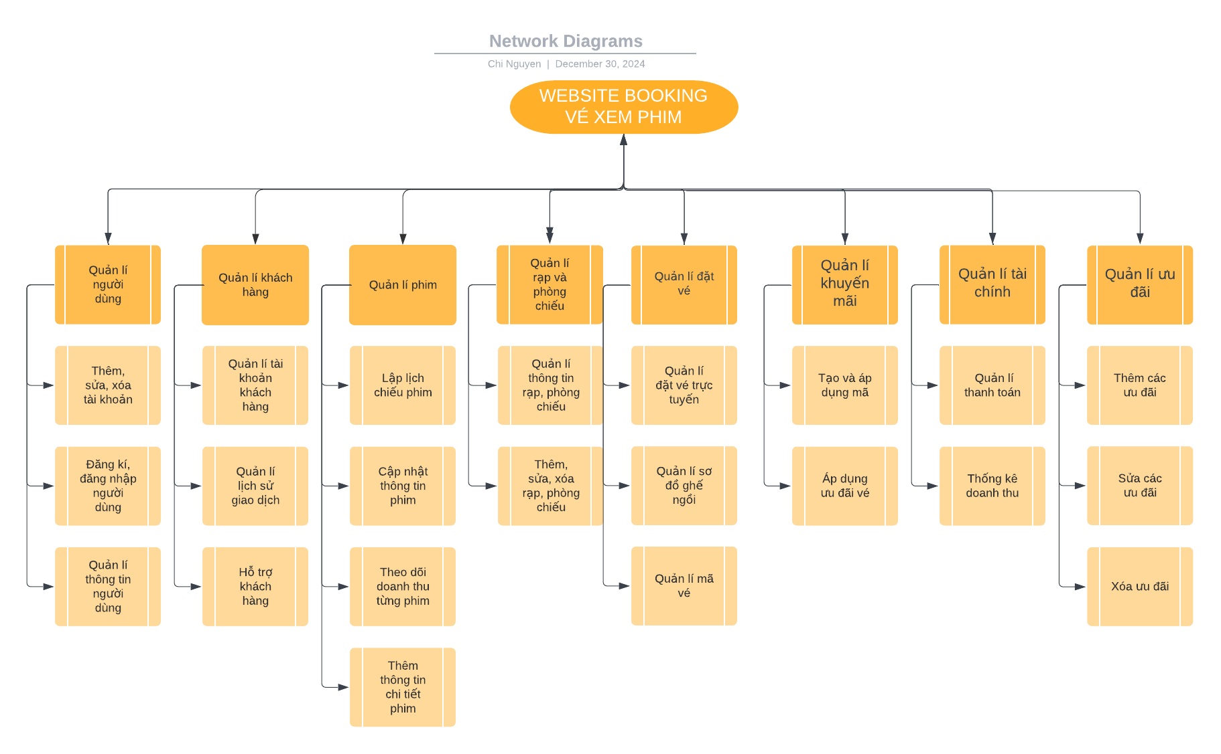
SƠ ĐỒ PHÂN CẤP CHỨC NĂNG (BFD)

Slide 8
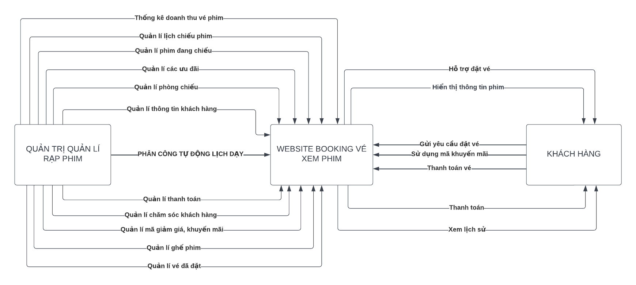
MÔ HÌNH DỮ LIỆU MỨC KHUNG CẢNH (CSDM)

Slide 9
DEMO

Slide 10


Kết luận & Hướng phát triển
Kết luận
Làm được
Thiết kế thành công website booking vé xem phim ở mức tương đối, xây dựng được các chức năng cơ bản cho người quản trị và khách hàng, hoàn thành giao diện ở mức độ dễ sử dụng. Nắm rõ hơn về ngôn ngữ PHP, HTML/CSS/JS và có cái nhìn chính xác hơn về hướng lập trình web
Chưa được
Các phương thức bảo mật còn rất lỏng lẻo, nếu bị tấn công hoặc đánh cắp dữ liệu thì không có khả năng phòng thủ.
Responsive trên các thiết bị di động chưa thật sự hoàn hảo ở các màn hình có độ phân giải nhỏ
Hướng phát triển
- Tạo một app ứng dụng di động dựa trên các api xây dựng trong trang web
- Sử dụng trí tuệ nhân tạo (AI) để gợi ý phim dựa trên sở thích và lịch sử đặt vé.
- Hỗ trợ nhiều ngôn ngữ để phục vụ khách hàng quốc tế.

